Slide 1
1.1 팀 빌딩 (Teambuilding)
팀명 | 따릉따릉이 |  |  |  |  |  | 팀장 | 서다현
팀원 사진 |  |  | 팀의 모토(Motto)/구호 |  | 팀장없는팀
 |  |  | 목표달성을 위해 팀이 지켜야 할 Rules (4~5개) |  | 의견 잘 말하기 카톡 읽씹 금지 (하트 라도 찍기) 연락 잘되기 맡은 바 책임을 다하기
이름 |  | 전번 | 이메일 주소 | 역할 |  | 역할의 구체적 내용
서다현 |  | 010-4828-4220 | siren199704@gmail.com |  |  | 깃허브, DB관리, 회원 시스템 구축
박철규 |  | 010-4120-3620 | cjfrb24@naver.com |  |  | 게시판
황영선 |  | 010-6695-1079 | us1079@naver.com |  |  | 깃허브, 게시판
정민석 |  | 010-2078-7190 | alstjr5858@naver.com |  |  | 게시판
권지현 |  | 010-8984-7604 | jihyunkwon0326@gmail.com |  |  | 게시판
고훈 |  | 010-2640-1718 | briankh1221@gmail.com |  |  | 게시판

Slide 2
1.2 일정
구분 | 주요내용
프로젝트 산출물 형태 결정하기 | 요구사항정의서, 화면정의서, WBS, ERD, 테스트 시나리오, 소프트웨어 구성도, 시스템 구성도, 테스트 시나리오, 사용자·운영자 매뉴얼
프로젝트 수행 절차 및 일정 정하기 | 수행절차 |  | 일정
 |  |  | 9/21 | 9/22 | 3/08 | 3/09 | 3/10
 | CSR 및 기능 명세
 | ERD 설계
 | 백엔드 설계 및 개발
 | 프론트 엔드 설계 및 개발 |  | 3/13 |  | 3/15 | 9/29 | 3/17
 | 테스트(통합, OpenAPI 등)
 | 배포 및 테스트
 | 데모시연
팀원 역할 분담하기 | 팀원 | 역할
 |  | 전체 프로젝트 조정 및 총괄, 일정/범위/품질 관리
 |  | 프론트엔드 설계 및 개발, ERD설계, 배포 및 테스트, 데모시연
 |  | ERD설계, 영상제작, 테스트, 사용자·운영자 매뉴얼
 |  | ERD설계, 개발환경 구성, DBMS 환경설정
 |  | CSR 기능 명세, 백엔드 설계 및 개발

Slide 3
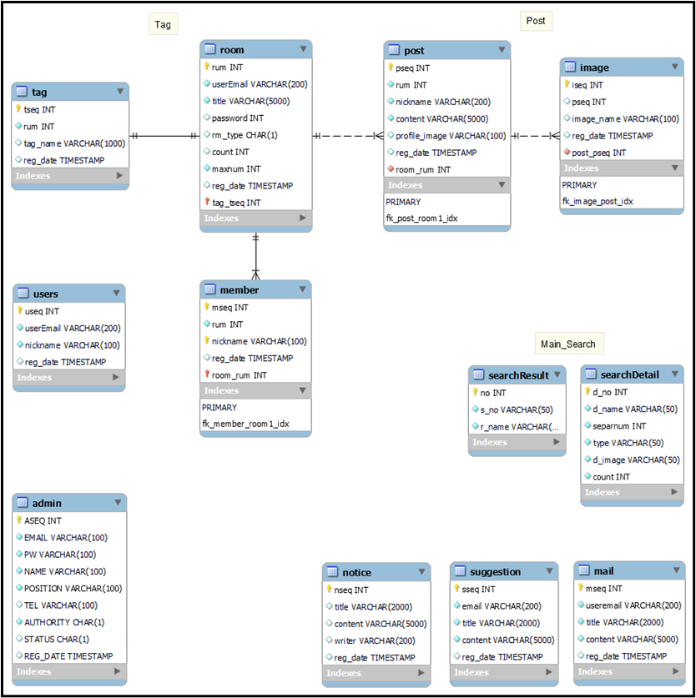
1.3 ERD
ERD 설계
내용
설명
OOO

